Slide 1
ＫＯＦ2016
ホビーロボット最前線
リパッケージング
温故知新？ いつか来た道
うじ／やまだ はるひろ

Slide 2
困ってるんです。
さっさと終わらせて 「 11月12日 13時
ロボットとオープンソース」
を 聞きに行きたい

Slide 3
今日の 内容
１．FROM について
２．最近の話題 ３．今 近畿が やばい ４． 当面の予定 ＆ おまけ

Slide 4
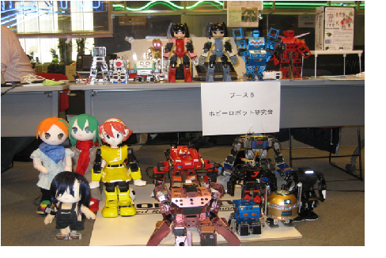
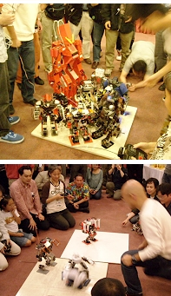
ホビーロボット研究会 Fun RObot meeting
「FROM」の活動について

Slide 5
ホビーロボット研究会 とは・・・・
近畿2足ロボリーグの 企画運営
ホビーロボットに関わる
合宿 宴会の企画運営
記録映像の撮影 配布・共有
構成人員 代表1名のみ
税務申告用・大学提出用の 領収書のハクをつけるために存在
Notes:
5

Slide 6
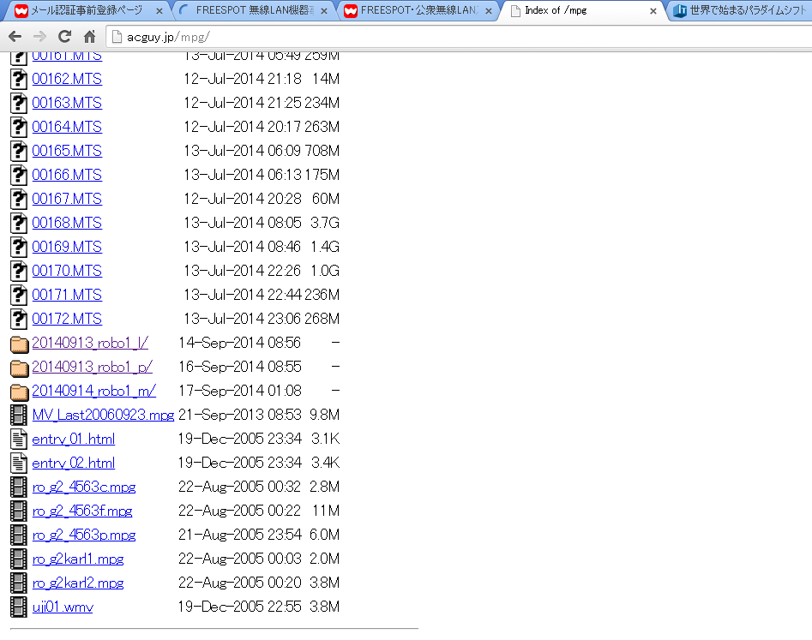
大会に行って
記録映像を撮影
配布・共有したり

Slide 7
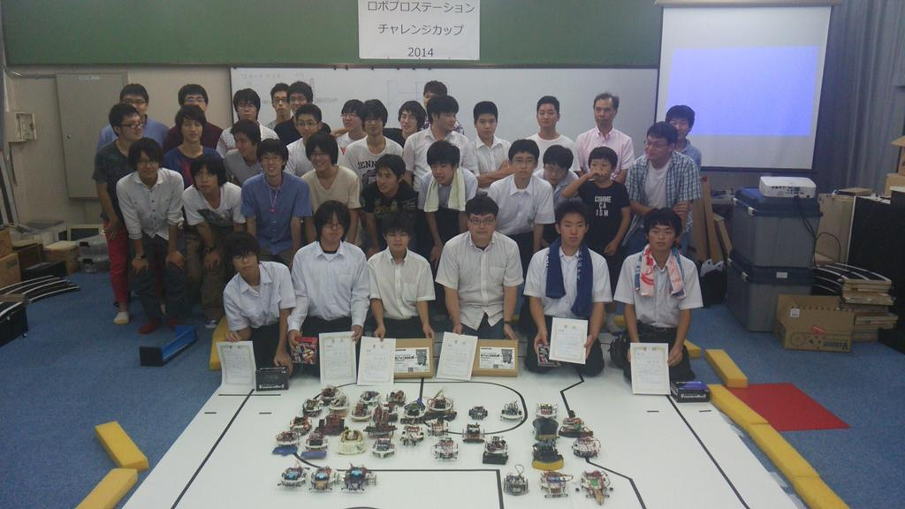
他の大会の審判したり

Slide 8
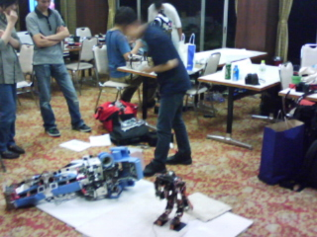
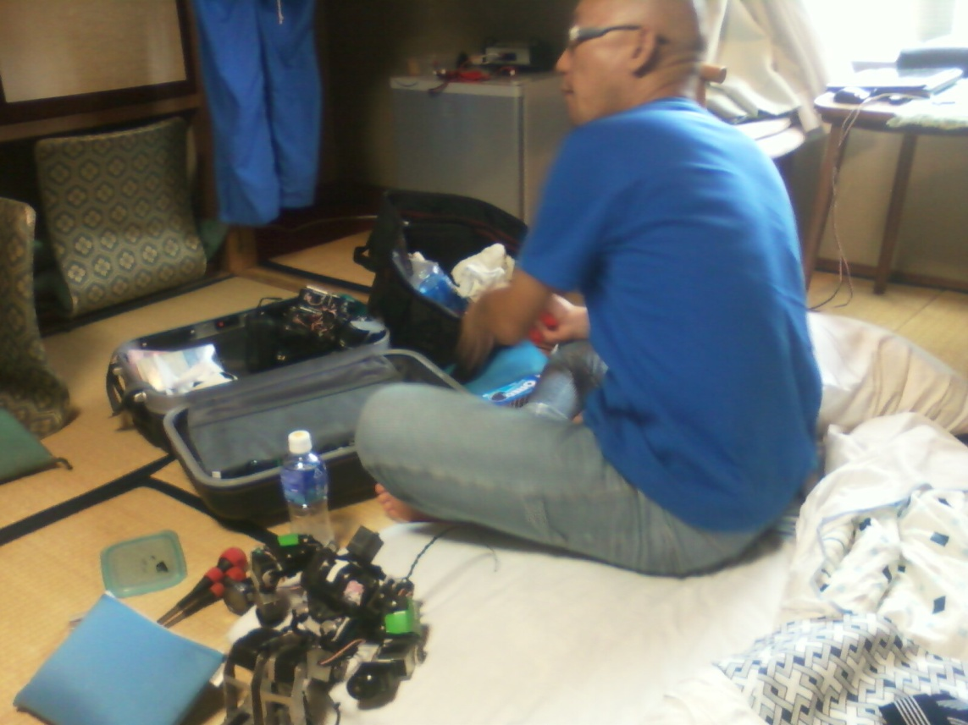
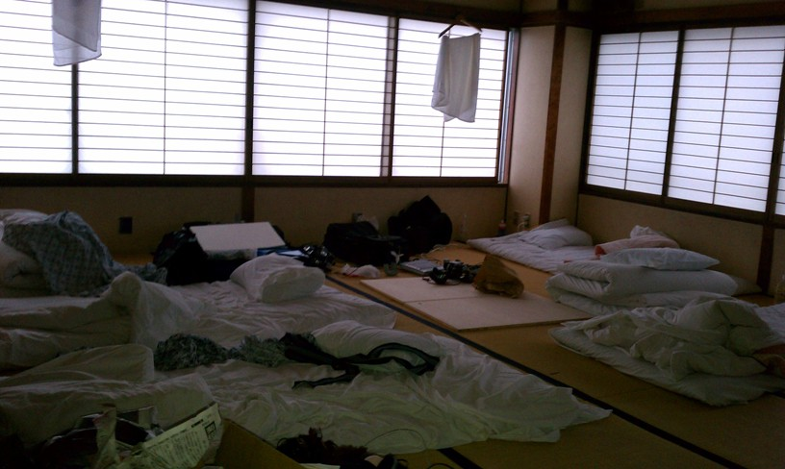
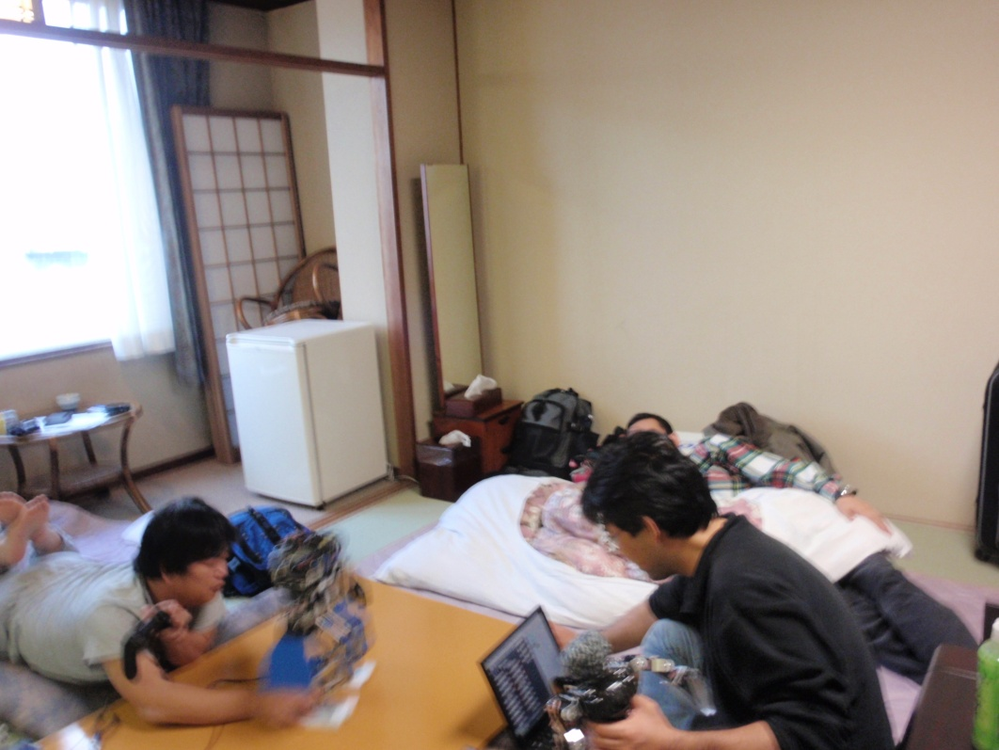
合宿の企画をしたり

Slide 9
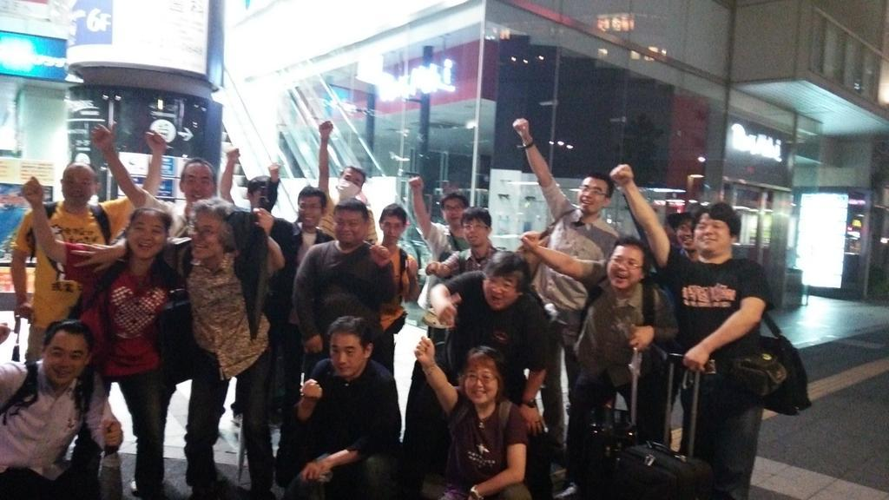
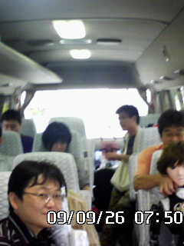
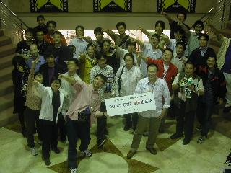
バスを手配したり

Slide 10
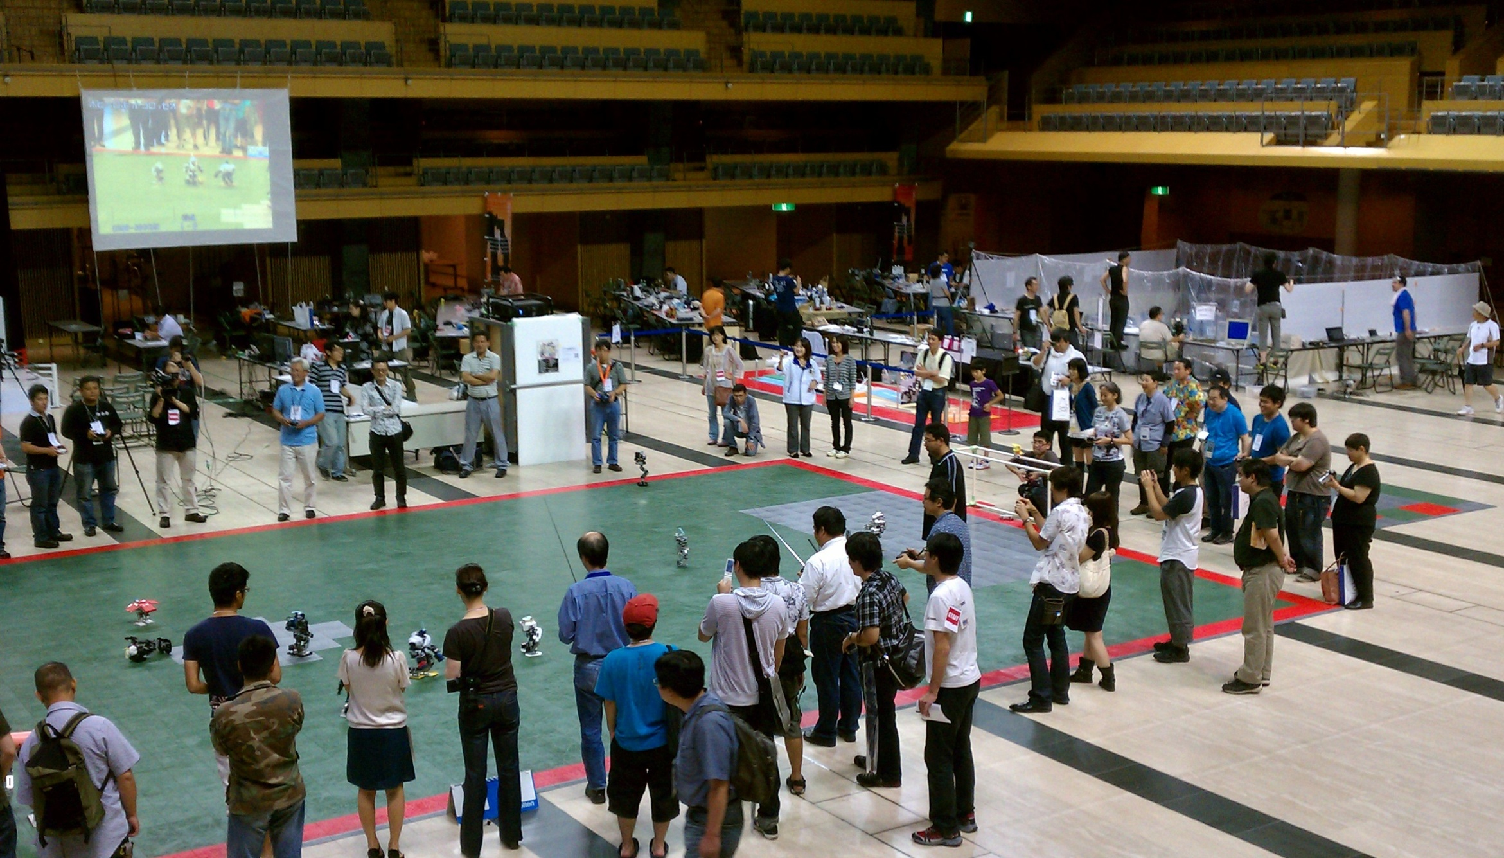
大会の企画をしたり しています

Slide 11
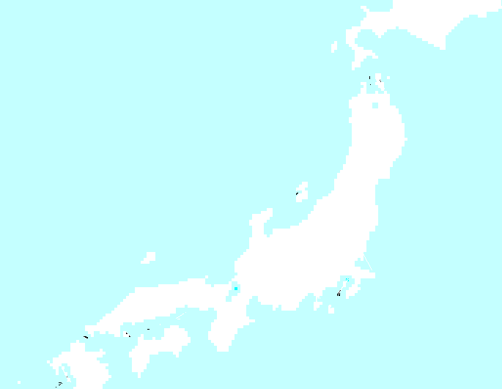
提携組織
北米 ROBOGAMES
韓国 robolife
ナガレンジャー
チームばんび
できんのか
わんだほー 関東各大学
ロボファイト
ロボゴング
ロボプロステーション
姫路ロボチャレンジ 関西各大学
ロボサバゲ
ロボジャパン
関東練習会
九州練習会
ろぼちゃんぷ 中部練習会
ロボサッカー
ロボカントリー４
Notes:
11

Slide 12
最近の話題

Slide 13
ロボット周期説
映画メトロポリス1927
冷戦競争
スプートニク1957
新幹線開通１９６５
オイルショック①1970
沖縄海洋博1975
産業ロボット元年1980
つくば科学博１９８５
花の博覧会１９９０
本田P2公開 1997
AIBO １９９９
愛知窮博 2005
エヴァンゲリオン2015 ガンダム40周年 ＝２０１９
何か？２０２０＝東京オリンピック
ロボカップ2050！！
1925頃
1960頃
1980頃
2000頃
２０１１－２０１２ 新学習指導要領 「情報 必須」 特需
なんか 何処かで 見たような 展開
東京5輪
2020頃
2045頃
Notes:
13

Slide 14
前回とは 形が違うが 何かは うごめいている
と去年は 書きましたが
結局のところ・・・ 出てくるものは 進化をしてるが（物理法則は同じだから）変わりはない。
じゃぁ、リパッケージングでいいんじゃない ＠科学ライター 森山和道氏
10余年間の（フィールドテストとかの）地道な努力を 新しい包装紙でくるんで そのまま出せば良いよね！

Slide 15
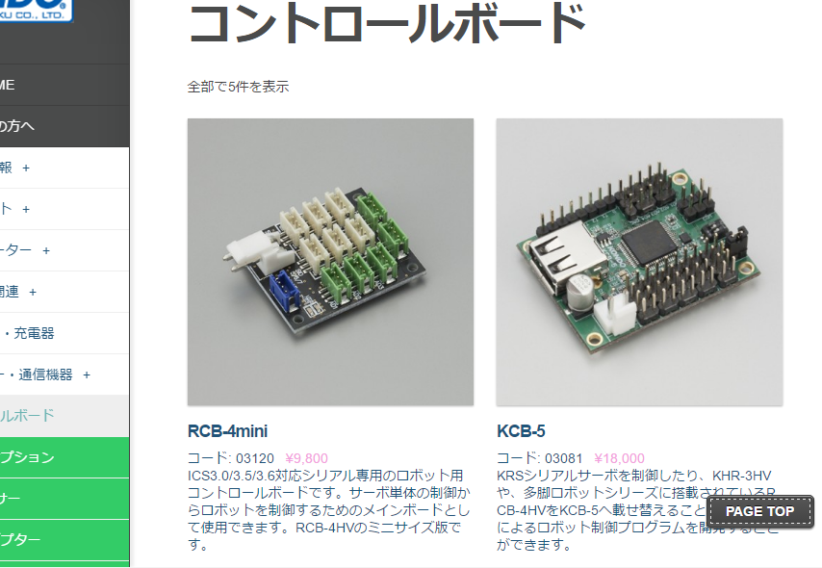
近藤科学 ロボット用マイコンボード
小さくした だけ

Slide 16
べース技術の切り替わり
今回ブーム時の ホビーロボ
各モータにARM チップ搭載 シリアル通信
センサも通信
アルディノ・ラズパイで制御
前回ブーム時の ホビーロボ
マイコンから 各モータに 直結信号
センサも直結
機械語 Cで書込
開発環境ごと開発
開発は ROS

Slide 17
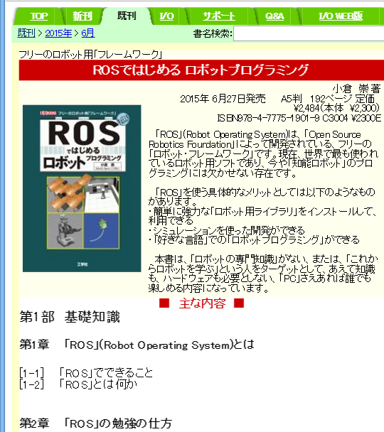
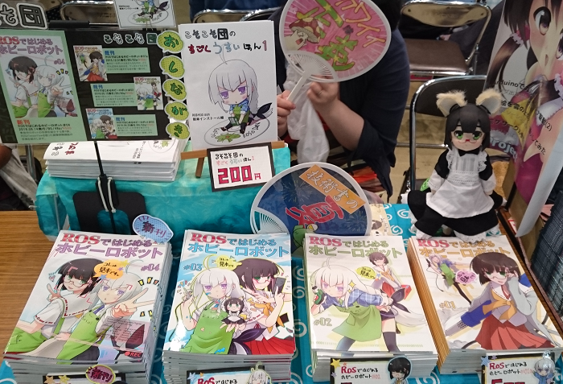
とっつきにくい インストールにクセが有る → 入門書も出始めて
なんと 萌絵同人誌まで
こそこそ団 http://koso2dan.kakurezato.com/

Slide 18
今日の 内容
２．最近の話題
世界は今 リパッケージング 去年のおさらい
あのロボは？

Slide 19
昨年＞＞今回のブームの特徴
ロボットは物理インターフェイス
本体は 強力なインフラの向こうの
クラウドサービス
AI （人工知能・ディープラーニング・ファジー） VR （ゴーグル・ウエアラブル
＆ ３Dプリンタ
↑ この辺追加

Slide 20
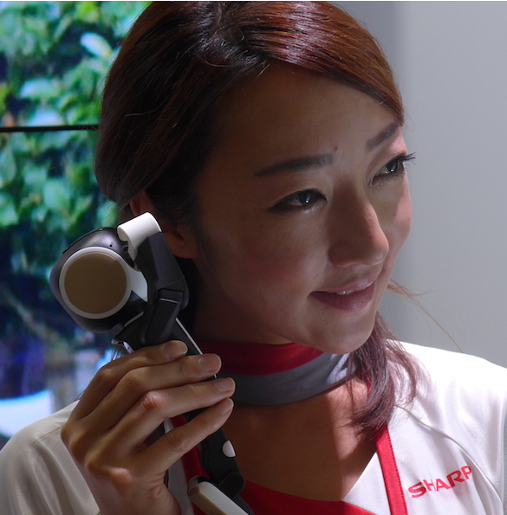
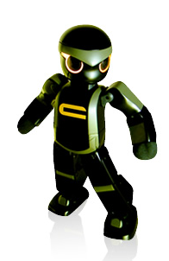
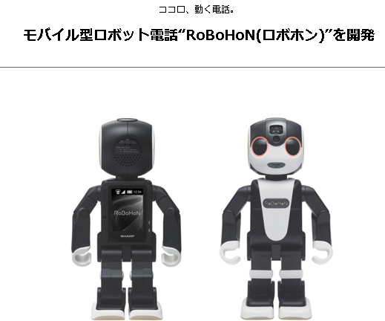
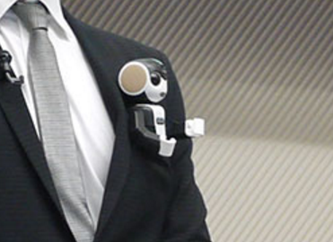
で・・・ 発想が＃ ・・・は

Slide 21
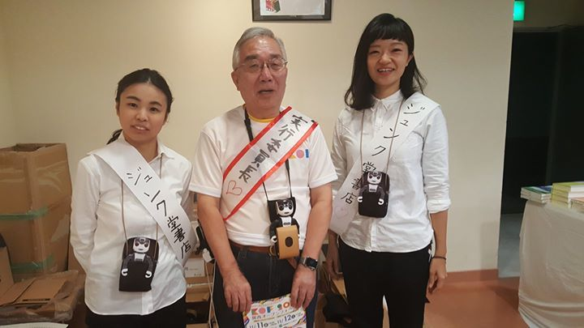
実行委員長も早速活用♪

Slide 22
昨年からの おさらい あのロボは

Slide 23
俺たちは 巨大ロボを作った 勝負しろ！

Slide 24
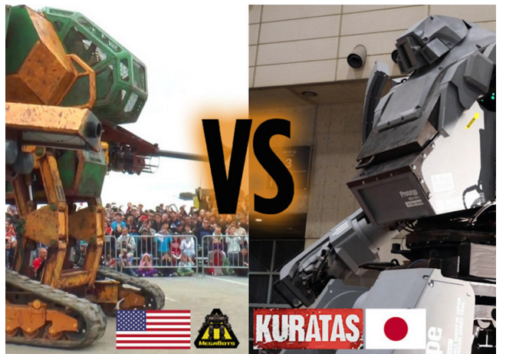
受けて立つ

Slide 25
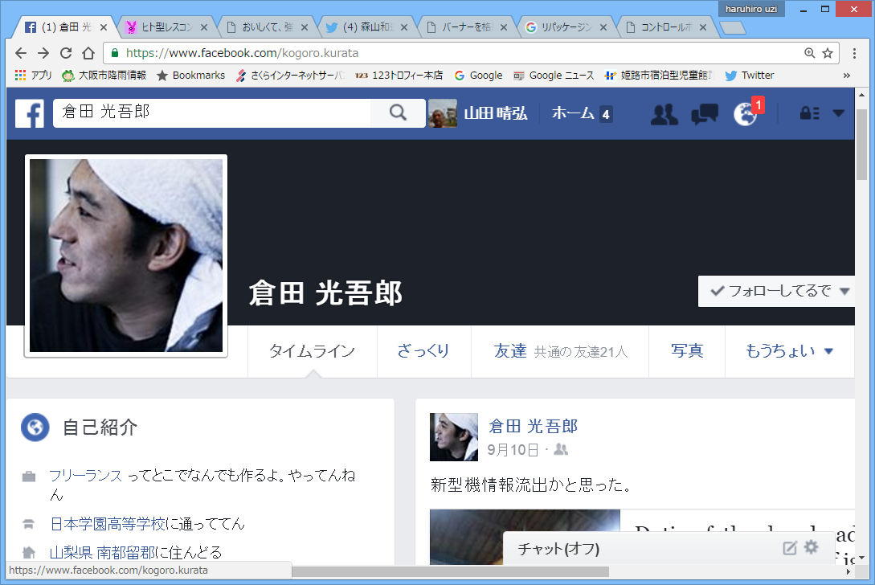

Slide 26
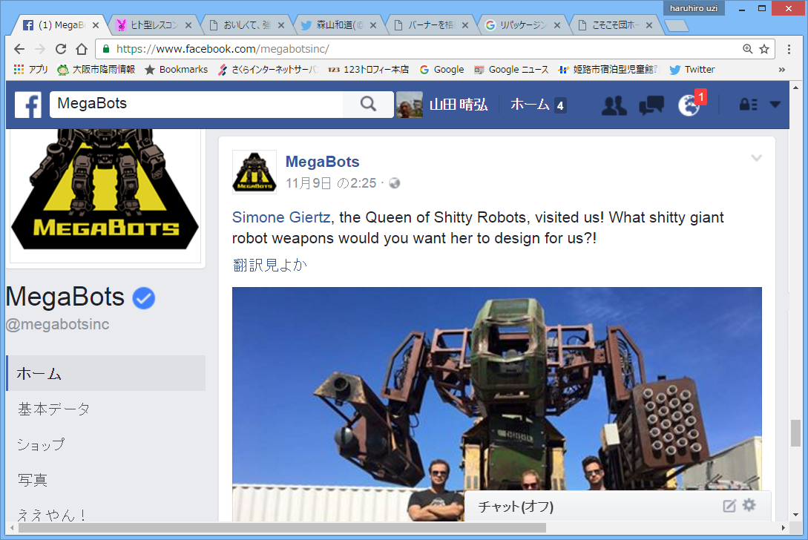
会場やらルールの合意に もう少し時間がかかる
あと あいつ等やっぱり アホやった
巨大ロボットのぶっ壊し方♪

Slide 27
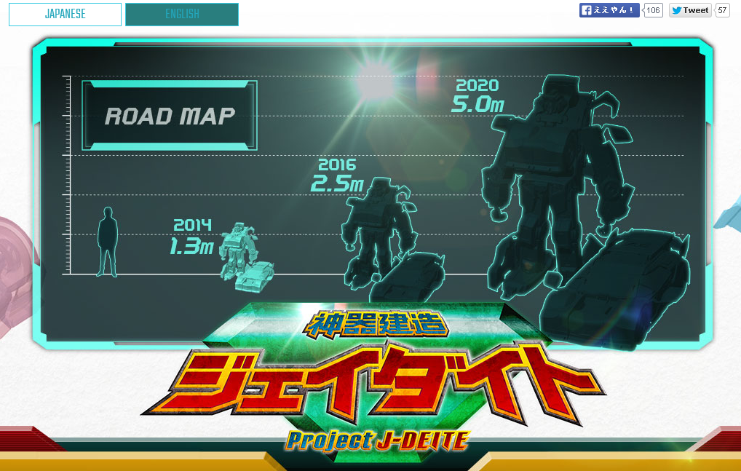

Slide 28
http://j-deite.jp
ほぼほぼ ペッパーと同サイズ
2年後にはハーフ ２．５ｍ級
でも トランスフォーマー じゃなしに どうみても 勇者ロボ（ℂサンライズ™） だよね。

Slide 29
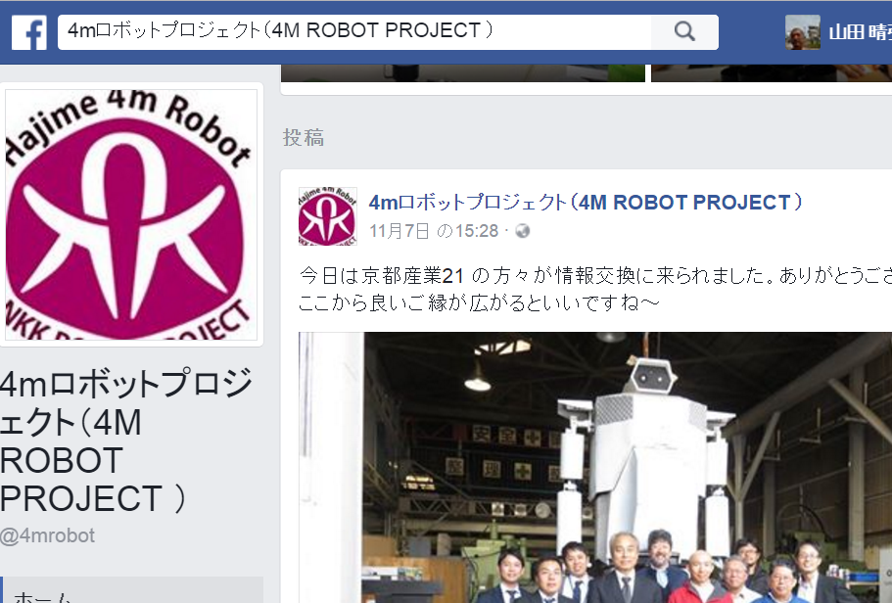
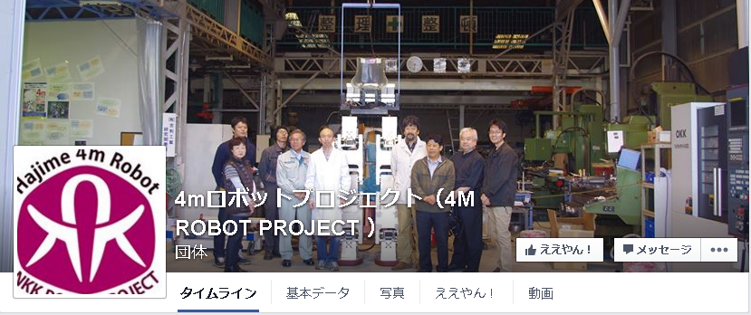
一方 大阪の あの ロボは

Slide 30
販売先募集中
デザイン系のスタッフ“も”募集中

Slide 31
大河原先生 参加決定

Slide 32
３．今 近畿が やばい

Slide 33
なんと 関東のロボット軍団が この ATC に攻め込んで来たんです
現在 東西で 血で血を洗う 抗争中！！
ロボットだから 血も涙も出ないけど
はたして、大阪のチームばんびは
真田丸のように 完封 できんのか
それとも 結局 討ち死にしてしまうのか
僕 台本もリハーサルも見てないから知らないけど

Slide 35
関西ホビロボ 勢力地図
滋賀県
HSW 中村ハカセ
姫路3姉妹MARICA MIREI MARIN
兵庫県
京都府
丸 ファミリー キングカイザー
CYABO-ZAK シャボルト
京大機械研
メカボーﾅﾑ むいむい
メカトロ仙術 たぬたぬ 堀
ZAK-LABO
播磨ロボットボーイズ はっしー A4 やっくん
NANOS＝SAKIYA
アダマント 滝沢
姫路科学館
かつの
立命館RRST
姫路工高
キャプテンぺこ
THINK-Mover
飾磨工高
兵庫県大工 （姫路工大）
龍野北高
神戸科技高
はじめ研
大阪電通大自由工房
姫路独協大
大産大テクノフリーク部
奈良先端大
V-STONE
大阪工業技術専門学校
関西四天王
ロボットフォース
大阪工業大学機械部
神戸の青い暴れん坊
4563 ヨゴローザ DAUTO
貧乏学生
シンプルファイター ZENO
星翔高校
淀工
ダイセン
三月兎
桃色兎
佐々機
ちーむばんび
奈良 育英
まさきち
舞鈴堂
こそこそ団 アマテラス のむむ
浪速のケンカ番長
レグホーン NAKAYAN
親父ミニ４レーサー ｕｎｆｉｘ ＭＫⅡ KANTARO
ナッキｨー
ジャッキー
奈良県
小林審判長
ブラッディマリー かんけん
和歌山県
うじ 調べ
エスアールアイ

Slide 36
KBL参加者が 世界王者に
大阪産業大学
キング・プニ

Slide 37
そして 次回 ROBO-ONEは
ポーアイです
神戸です
2月末です

Slide 38
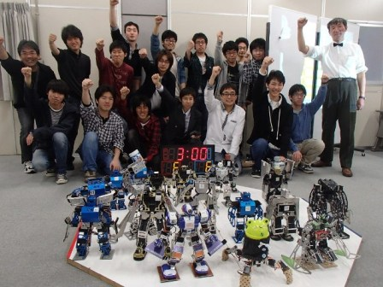
Kinki students Biped-robot League
一応 年間6回×3年 やりとおしたので、 組織再編……
大阪電気通信大学
大阪産業大学
大阪工業技術専門学校 大阪工業大学
の４校の ロボット部の自主運営体制に移行。
毎回、違った種目に挑戦♪

Slide 39
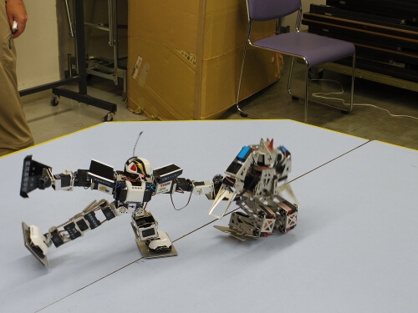
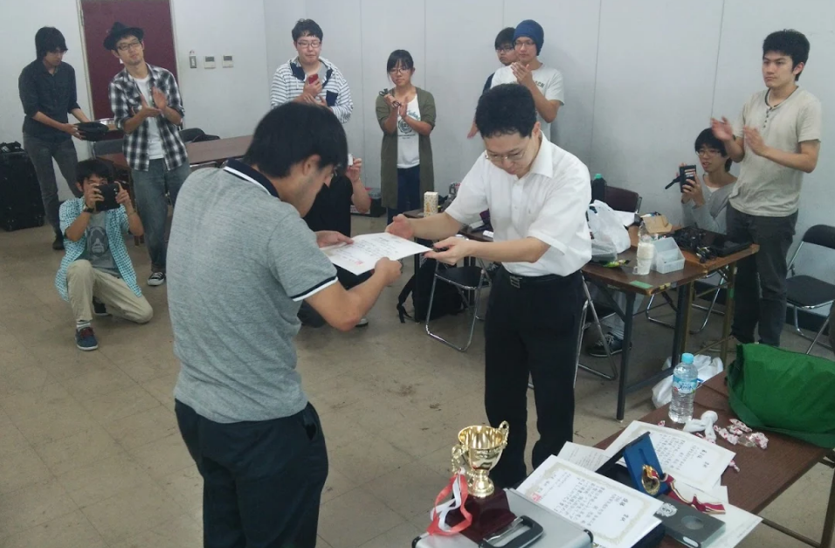
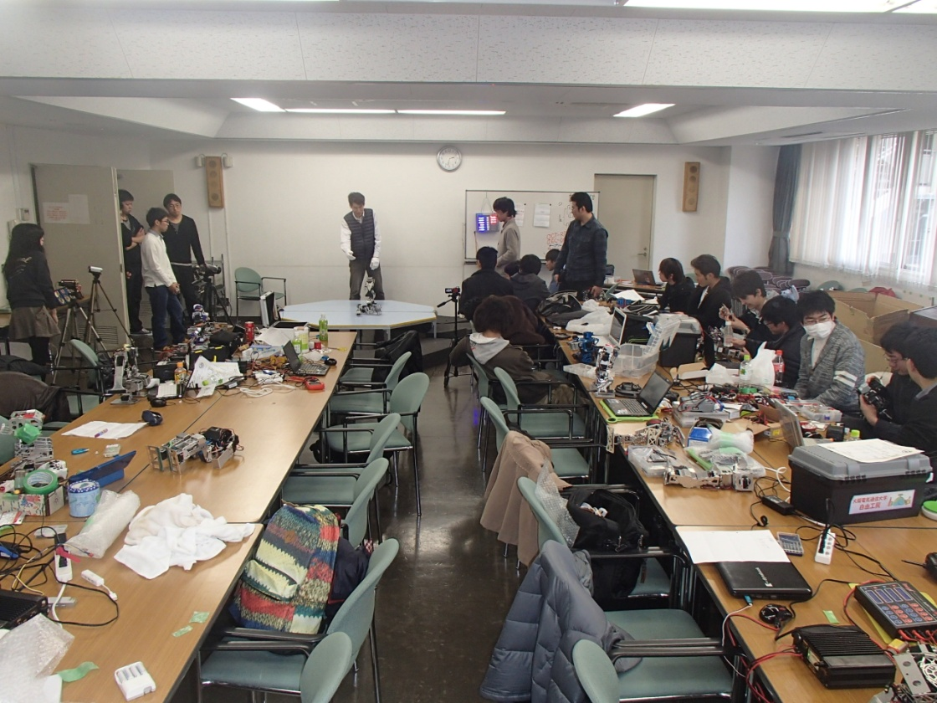
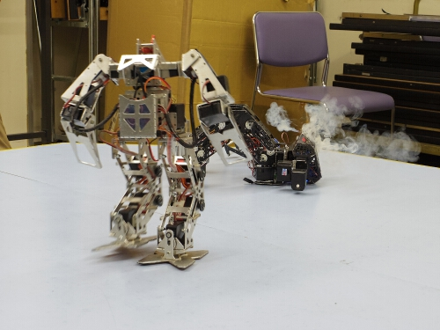

Slide 40
当面の予定

Slide 41
「FROM」の活動
テレビまんがの世界のお話だったはずのロボット・・・
時は２１世紀 インターネットが人々を結びつけ始めたとき・・・
各分野のエキスパートの「知恵」と「勇気」と「力」と「技」が・・・結びついて向かったのは ・・・あろうことか・・・・2足歩行ロボット。
かってあこがれた「まんが」「アニメ」の世界を 実現するべく、
我々は日夜闘い続けています。

Slide 42
最高峰のROBO-ONEを筆頭に
週末ごとに日本の各地で・・・ロボット競技会が開かれています。
Notes:
42

Slide 43
さらば リーマンショック 大会にスポンサーが つくようになりました

Slide 44
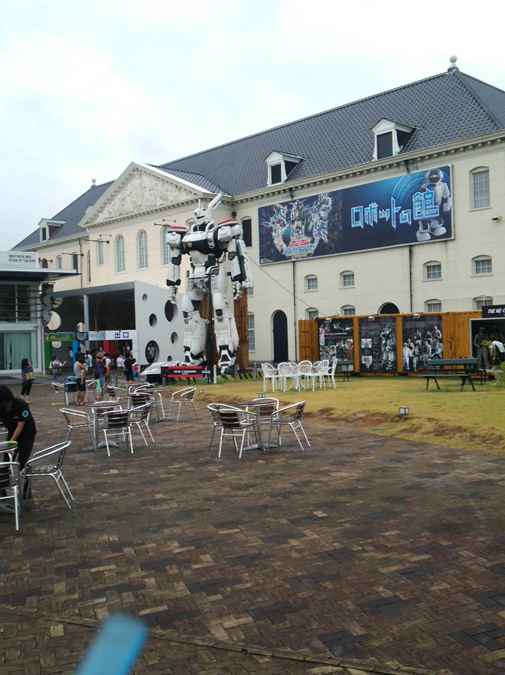
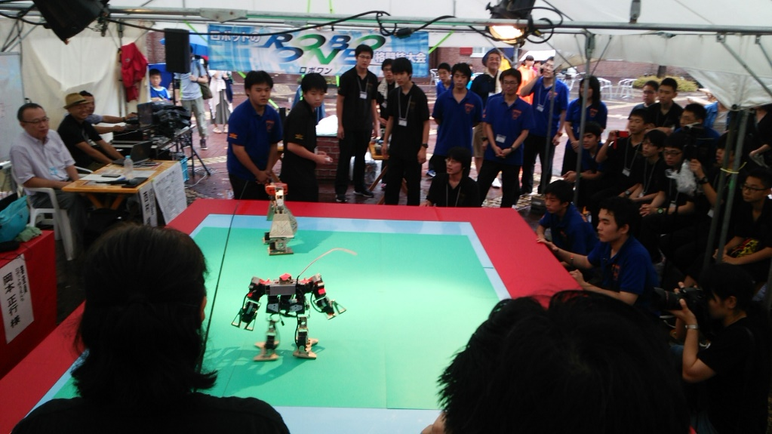
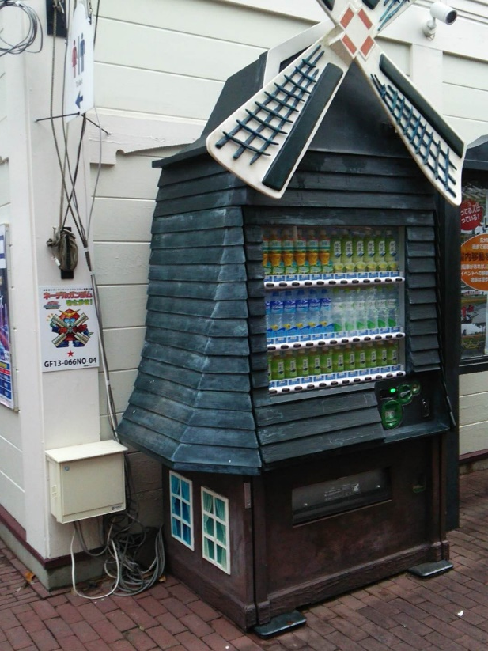
ミスミさんとか ハウステンボス さんとか

Slide 45
うじの電網 紙 新聞
ＫＯＦ2016
ホビーロボット研究 http://acguy.jp
MISUMI presents 第30回ROBO-ONE MISUMI presents 第14回ROBO-ONE Light
日時 ：２０１７年２月２５日（土） ２６日（日）
場所 ：バンドー神戸青少年科学館
主催 ：主催:一般社団法人二足歩行ロボット協会
第21回姫路ロボ・チャレンジ大会 平成28年度・冬の陣
日時 ：2016年12月10日(土) 11日（日）
場所 ：姫路科学館

Slide 46
その他
最新情報は http://robo-ren.mtlab.jp/calendar
二足歩行ホビーロボットイベントカレンダー で
◎ロボット体験操縦会 11月 13日 (日) ＠阿佐ヶ谷ゆうやけ市 カワハラ手芸店横の路地
◎ロボット・アスリートCUP2016 in アミューあつぎ 11月 26日 ～ 27日
◎ ROBOT JAPAN 1３ｔｈ 201７年 2月 ５日 (日) 築地本願寺ブディストホール
◎スーパーヒーローメカバトル 201７年 3月 11日 くらい 東京都稲城市 iぷらざ
◎チロルチョコロボット大会 2017年 ３月12日 場所未定
◎プラレス３四郎連載開始３５周年記念 第１回プラレス大会 2017年 8月 6日(土) 詳細 未定 ◎九州ロボット練習会 2016年 11月 13日 (日) 福岡県福岡市 ロボスクエア ◎テクフリ練習会 2016年 11月 20日 (日) 大阪産業大学 ◎近畿学生２足ロボリーグ2nd #3大阪工業技術専門学校 ◎近畿学生２足ロボリーグ2nd #4大阪産業大学

Slide 47
乞う ご期待

Slide 48
おまけ

Slide 49
次回 ＫＯＦ2017 予告
ホビーロボット最前線
PMP-Fight
プラレス35年の歴史
来年はセミナー枠 45分拡大版で

